Slide 1
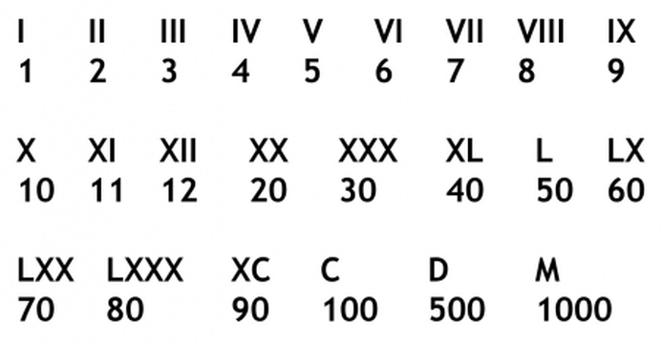
LES CHIFFRES ROMAINS
Célian-Fahd-David

Slide 2
LES CHIFFRES
La numération romaine est un système de numération additive utilisé par les Romains de l'Antiquité. Les chiffres romains sont représentés à l'aide de symboles combinés entre eux, notamment par les signes I, V, X, L, C, D et M, représentant respectivement les nombres 1, 5, 10, 50, 100, 500 et 1 000. Ces « abréviations destinées à notifier et à retenir les nombres » ne permettaient pas à leurs utilisateurs de faire des calculs, qui étaient effectués au moyen d'abaques.

Slide 3
LES CALCULS
Les chiffres placés à la droite d'un autre ajoutent leur valeur à celle de cet autre s'ils lui sont égaux.
II = 1 + 1 = 2
XXX = 10 + 10 + 10 = 30
CC = 100 + 100 = 200

Slide 4
LE QUIZZ

Slide 5
QUIZZ
QUE VEUT DIRE LA LETTRE {X}
a: 10 b:20 c:100
LES CHIFFRES ROMAIN SONT REPRESENTÉS EN
a: symbole b: en lettre c: pommes
LES CHIFFRES SONT
a: à droite b: à gauche

Slide 6
TOUT MELANGE
AL nomureaitn raemino set nu seytsme ed nimoratuen adiitdve .

Slide 7
REPONSES !

Slide 8
QUIZZ
1,a
2,a et c
3,a

Slide 9
TOUT MELANGER
La numération romaine est un système de numération additive .

Slide 10
Merci de votre
attention

